Slide 1
银行排队系统建模与仿真
组长：崔海龙
小组成员：王琮 姚进 陈旺 丁金明

Slide 2
任务
以东北农业大学校园内的邮政银行为研究对象，根据其布局及排队、等待情况，针对其面办理业务的时间，类型，实际调查银行排队系统的各项数据。并利用witness进行建模与仿真，对银行排队系统进行分析及优化。
[Image information in product]
- Title Image – www.multibits.co.kr - CD: Global Digital Design (imageState)
- Note to customers: This image has been licensed to be used within this PowerPoint template only.
You may not extract the image for any other use.

Slide 3
步骤
3
对银行排队系统各项数据进行统计
1
2
针对数据利用witness进行建模
3
针对出现的问题进行分析
3
4
解决问题并制定改进模型

Slide 4
小组成员任务分工
姚进，王琮：数据调查，统计。
崔海龙：witness建模制作。
陈旺：ppt制作
丁金明：课程设计报告书编写
全体：小组讨论，共同讨论改进计划。

Slide 5
数据统计
该银行在学校内，大多数顾客为学生，办理业务多为存取款类简单业务，时间较短。因工作人员工作效率不同，3个窗口的服务时间有一定的差别。1号窗口的平均服务时间为2.5分钟，2号窗口的平均服务时间为2.4分钟，3号窗口的平均服务时间为2.7分钟！
银行的平均顾客到达率为60人/小时，平均每队为20人/小时。

Slide 6
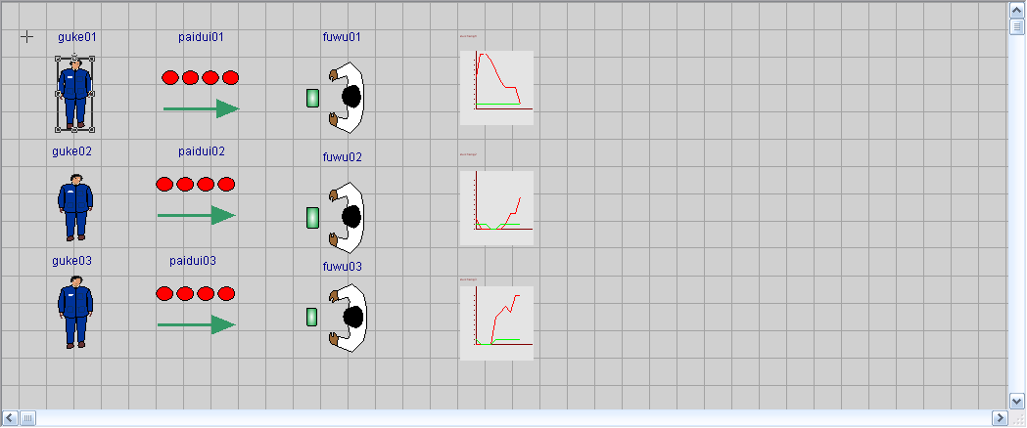
WITNESS环境下的仿真模型的建立

Slide 7
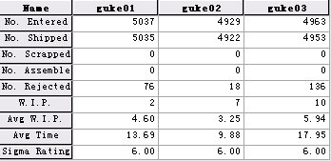
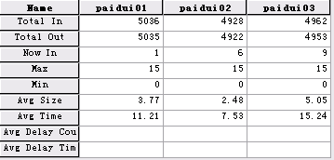
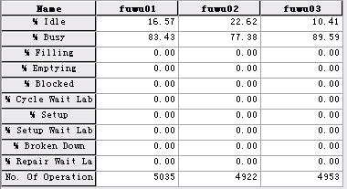
运行结果
运行15000分钟

Slide 8
结果分析
可以办理差别化服务，比如开设vip窗口
多队列优点
可以安排劳务分工，可开设不同窗口专
门办理不同业务。
顾客可以根据自身的喜好来选
择特定的某一服务台

Slide 9
出现的问题
该银行3个窗口都办理相同的业务，而且学校周围大都是简单业务，也没必要开设vip窗口和专门业务窗口，多队列的优势在此并不适合。
根据运行结果显示，三组等候队列有一定的数据波动，2号服务台的顾客平均逗留时间不到10分钟，而3号服务台的顾客平均逗留时间接近20分钟。2号服务台的繁忙率只有77%，而3号服务台的防盲率接近90%。显然，该排队系统并没有达到理想效果，还有需要改进的地方。

Slide 10
改进方案
经典的排队理论已经证明，单队列排队模式系统和多队列排队模式系统相比，在服务台个数和服务都不变的条件下，在平均顾客数Ls、平均排队顾客数Lq、顾客在服务系统逗留的平均时间Ws、顾客的平均等待时间Wq等各项指标上，均有着显著的优越性。所以我们决定将该银行的排队模式改为单队列排队模式。

Slide 11
改进方案分析
让所有顾客都能遵循先到先服务
的规则，保证公平性。
单队列优点
只有一条队列，所以，顾客等待的焦
虑减少，不会因看到别人加入的队列
移动得更快而着急 。
.提高了排队系统的效率，因为缩短
了顾客排队等待的平均时间

Slide 12
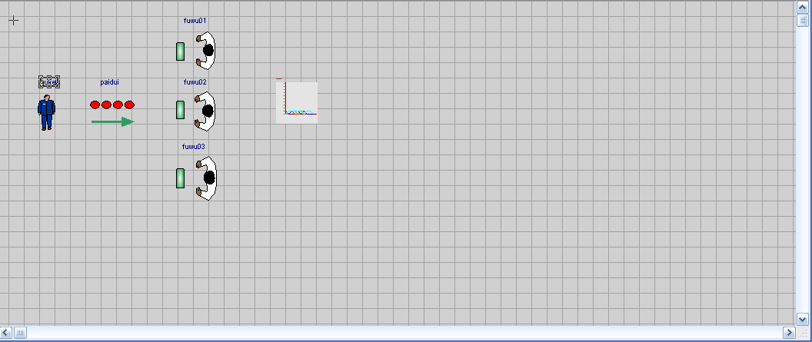
改进后的模型

Slide 13
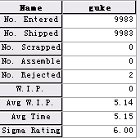
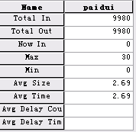
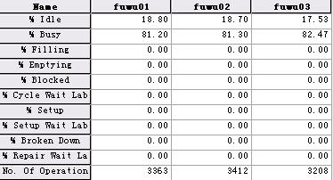
改进后的运行结果
运行15000分钟

Slide 14
前后运行结果比较
单队列模式
3人
5.15分
2.69分
多队列模式
14人
18分
15分
平均排队人数
平均逗留时间
平均等待时间

Slide 15
总结
古语有云，“一寸光阴一寸金，寸金难买寸光阴。”良好的排队系统既是对银行营业效益的提升也是对客户时间的节省。通过几天的调查，我们对邮政银行的实际问题做了初步了解，对其存在的问题进行了讨论，我们应用课堂学习的知识进行建模，借助Witness软件这一平台，仿真出邮政银行的业务处理模式，根据其存在的问题进行改善，科学的制定了运行模式，减少了客户的平均等待时间，提高的业务服务率。

Slide 16
Thank You !
Add your company slogan

